Slide 1
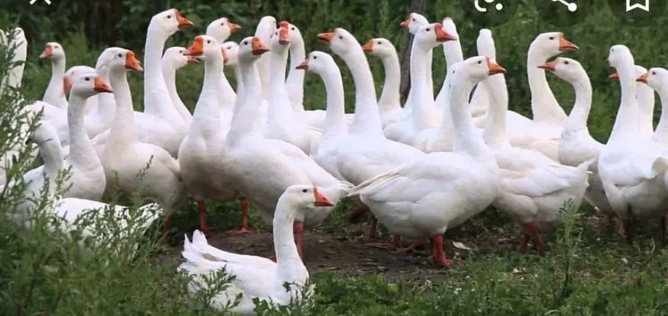
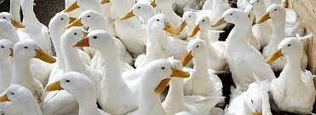
Практичне заняття №14 Тема: ТЕХНОЛОГІЯ ВИРОБНИЦТВА М’ЯСА ГУСЕЙ І КАЧОК

Slide 2
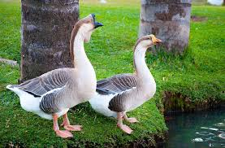
Мета заняття:
Засвоїти методику розрахунку виходу ремонтного молодняку для комплектування батьківського стада гусей, оптимальної структури стада та виробництва м’яса гусей.
Ознайомитися з різними способами виробництва качиного м’яса.

Slide 3
1. ТЕХНОЛОГІЯ ВИРОБНИЦТВА МЯСА ГУСЕЙ
Перший відбір гусенят слід проводити з розподілом за статтю у 30-денному віці і при цьому враховувати:
живу масу,
розвиток м’ясних форм,
екстер’єр і конституцію.
Другу оцінку та відбір гусенят проводять у 9-ти тижневому віці за живою масою та екстер'єром.
Особин з дефектами екстер’єру, недорозвинених, погано оперених та тих, що не відповідають вибраним параметрам живої маси вибраковують.

Slide 4
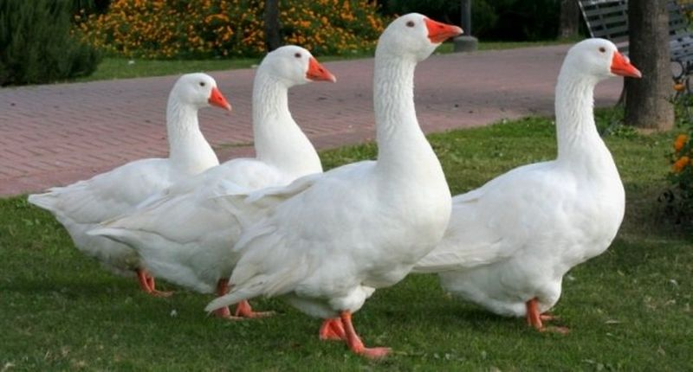
Згідно рекомендацій, для заміни однієї голови батьківського стада на вирощування слід приймати 3,5 голови добових гусенят.
При розділенні за статтю гусенят в добовому віці – на одну гуску приймають по дві самочки, на одного гусака – 5 самців.

Slide 5
Наприклад, для того, щоб отримати 1575 голів гусей батьківського стада першого року використання в добовому віці слід відібрати на вирощування:
1575 х 3,5 = 5513 голів.
Розрахунок кількості гусенят для комплектування маточного стада наведено у таблиці 1.

Slide 6
1. Розрахунок виходу ремонтного молодняку для комплектування батьківського стада гусей (без розділення за статтю у добовому віці)
Вікова група птиці, тижнів | Початкове поголів’я, голів | Збережено |  | Вибракувано і здано на відгодівлю та забій |  | Переведено в наступну групу, голів
 |  | голів | %
 |  |  |  | голів | %
1-4, всього | 5513 | 5182 | 94 | - | - | 5182
5-9, всього | 5182 | 4923 | 95 | 2215 | 45 | 2708
10-30, всього | 2708 | 2681 | 99 | 100 | 3,7 | 2581
в т.ч.: самиць | 1354 | 1341 | 99 | 33 | 2,5 | 1308
самців | 1354 | 1340 | 99 | 67 | 52 | 1273
31-34, всього | 2581 | 2581 | 100 | 1006 | 39 | 1575
в т.ч.: самиць | 1308 | 1308 | 100 | 48 | 3,7 | 1260
самців | 1273 | 1273 | 100 | 958 | 75,3 | 315

Slide 7
Таким чином, для отримання 1260 голів самок батьківського стада та 315 самців на вирощування потрібно відбирати 5513 голів добових гусенят не розділених за статтю (табл. 1).
За даний період, а саме з 1 по 34 тижні буде вибракувано та здано на забій 3321 голів молодняку гусей.
У 34-тижневому віці ремонтний молодняк можна утримувати уже як дорослих племінних гусей.

Slide 8
Оскільки при тривалому терміні використання гусей без зміни плідників відбувається близькородинне розведення, в результаті чого продуктивність і життєздатність птиці знижується.
А тому бажано замінювати гусаків кожні три роки.
Гусок можна утримувати і 5-6 років, але кращі відтворні якості та продуктивність у них відмічається на 2-4 рік використання.
Отже, самий оптимальний вік використання гусаків – 3, а гусок – 3-4 роки.

Slide 9
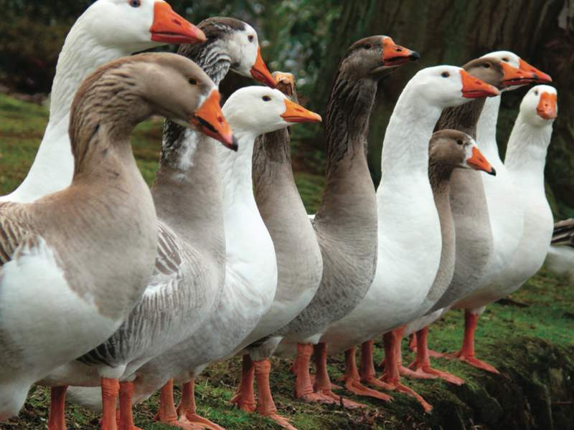
Розглянемо структуру стада ферми для вирощування гусей батьківського стада в кількості 3600 гусок та 900 гусаків (при статевому співвідношенні у дорослому стаді 1:4).
Загальне поголів'я батьківського стада складатиме 4500 голів (табл. 2).

Slide 10
2. Рекомендована структура стада
Статево-вікова група | Поголів’я, голів | Структура, %
Гуси першого року (батьківське стадо) в т. ч.: гуски гусаки | 1575 1260 315 | 35 28 7
Відгодівельне поголів’я | 2925 | 65
Гуси другого року (батьківське стадо) в т. ч.: гуски гусаки | 1517 1215 302 | 33,7 27 6,7
Гуси третього року (батьківське стадо) в т.ч.: гуски гусаки | 1408 1129 279 | 31,3 25,1 6,2
Всього | 4500 | 100

Slide 11
Гуси першого року — це батьківське стадо — 1575 голів (35%), з них гусаки — 315 голів, гуски — 1260 голів (співвідношення 1:4 за природного парування) та відгодівельне поголів’я — 2925 голів (65%).
Відновлення батьківського стада планується на 27% (425 голів). Не підлягає відновленню і залишається в стаді 1517 голів.
До гусей другого року зараховано батьківське стадо — 1517 голів (33,7%), із них гусаків другого року — 302, гусок другого року — 1215 голів.
Гуси третього року — батьківське стадо — 1408 голів (31,3%), із них гусаків третього року — 279, гусок третього року —1408 голів.

Slide 12
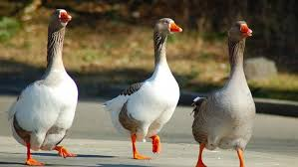
Дані таблиці 2 є свідченням того, що згідно рекомендованої структури стада поголів’я самок батьківського стада слід залишати на 2-й і 3-й роки використання, оскільки, як відомо, несучість гусок саме на ці роки зростає і якість інкубаційних яєць стає кращою.

Slide 13
РОЗРАХУНОК ВИРОБНИЦТВА М'ЯСА ГУСЕЙ
При забої дорослих гусей (найчастіше після їх використання у батьківському стаді протягом трьох років) вихід м’яса в охолодженому вигляді у % до передзабійної маси складає:
у патраної тушки 69,8%,
в т.ч. м’яса – 60,4,
і оброблених потрухів і шиї – 9,4% ,
- у напівпатраної – 79,4%.
Враховуючи структуру стада на кінець року всі гуси третього року використання, а саме, в кількості 1408 голів - будуть реалізовані на забій.

Slide 14
В середньому жива маса однієї голови при реалізації буде становити 5 кг. Загальна кількість м’яса в живій масі складе:
1408 х 5 = 70,40 ц
і в тому числі маса напівпатраних тушок:
70,40 х 79,4 : 100 = 55,9 ц
і кількість м’яса складе 33,8 ц.
Молодняк, вирощуваний на м’ясо в кількості 2925 голів (1 партія) з врахуванням відсотка збереження 93 і живої маси в кінці періоду відгодівлі 4,5 кг дасть:
2925 х 0,93 х 4,5 = 122,4 ц м’яса в живій масі.
Враховуючи, що за рік можна виростити 2,6 партій гусенят, то кількість м’яса в живій масі складе:
122,4 х 2,6 = 318,24 ц.
В тому числі маса напівпатраних тушок складатиме:
318,24 х 79,4 : 100 = 252,7 ц
і кількість м’яса складе 192,2 ц.

Slide 15
Від вибракуваного ремонтного молодняку в кількості 3321 голів з врахуванням відсотка збереження 93 і живої маси в кінці періоду відгодівлі 4,5 кг буде отримано:
3321 х 0,93 х 4,5 = 139 ц м’яса в живій масі.
В тому числі маса напівпатраних тушок складатиме:
139 х 79,4 : 100 = 110,4 ц
і кількість м’яса складе 66,7 ц.
Таким чином, загальна кількість м’яса, отриманого від гусей за рік в живій масі становитиме 527,6 ц.

Slide 16
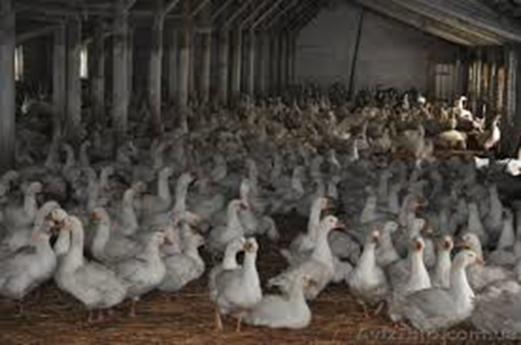
Завдання 1. Провести розрахунок виходу ремонтного молодняку для комплектування батьківського стада гусей (без розділення за статтю у добовому віці) щоб отримати 2000 голів гусей батьківського стада першого року використання.
Завдання 2. Розрахувати структуру стада ферми для вирощування гусей батьківського стада в кількості 4000 гусок та 1000 гусаків (при статевому співвідношенні у дорослому стаді 1:4).

Slide 17
3. Розрахунок виходу ремонтного молодняку для комплектування батьківського стада гусей (без розділення за статтю у добовому віці)
Вікова група птиці, тижнів | Початкове поголів’я, голів | Збережено |  | Вибракувано і здано на відгодівлю та забій |  | Переведено в наступну групу, голів
 |  | голів | %
 |  |  |  | голів | %
1-4, всього
5-9, всього
10-30, всього
в т.ч.: самиць
самців
31-34, всього
в т.ч.: самиць
самців

Slide 18
4. Рекомендована структура стада
Статево-вікові групи | Поголів’я, голів | Структура, %
Гуси першого року (батьківське стадо) в т.ч. гуски гусаки |  | 35 28 7
Відгодівельне поголів’я |  | 65
Гуси другого року (батьківське стадо) в т.ч. гуски гусаки |  | 33,7 27 6,7
Гуси третього року (батьківське стадо) в т.ч. гуски гусаки |  | 31,3 25,1 6,2
Всього |  | 100

Slide 19
2. Технологія виробництва м’яса качок
Необхідною умовою для виробництва качиного м’яса на промисловій основі є цілорічне надходження інкубаційних яєць, що досягається багаторазовим комплектуванням батьківського стада.
З різних варіантів широке розповсюдження отримало 3-кратне комплектування.
Поголів'я батьківського стада розраховують виходячи з обсягу виробництва м'яса качок, рівня несучості дорослої птиці, виходу інкубаційних яєць, виводу дорослих качок, їх збереженості та живої маси у забійному віці.
При складанні карти-графіка враховують несучість та відхід качок батьківського стада (табл. 5).

Slide 20
5. Продуктивність та відхід батьківського стада качок (на прикладі пекінської породи)
Місяці несу- чості | Середня несучість, шт. |  | Відхід, %
 | пер-ший цикл | дру-гий цикл | Перший цикл |  |  | Другий цикл
 |  |  | браку-вання | падіж | браку-вання | бракування | падіж | бракування
1 | 10,6 | 4,0 | 0,7 | 0,2 | 0,9 | 0,7 | 0,2 | 0,9
2 | 20,4 | 13,5 | 0,9 | 0,4 | 1,3 | 1,8 | 0,9 | 2,7
3 | 24,2 | 22,5 | 1,2 | 0,6 | 1,7 | 2,9 | 0,9 | 3,8
4 | 22,2 | 20,0 | 2,6 | 0,7 | 3,3 | 3,3 | 1,0 | 4,3
5 | 20,6 | 18,9 | 2,6 | 0,8 | 3,4 | 3,6 | 1,0 | 4,6
6 | 19,5 | 18,5 | 2,6 | 0,9 | 3,5 | 4,0 | 1,0 | 5,0
7 | 18,5 | 16,0 | 2,7 | 1,1 | 3,8 | 4,2 | 1,2 | 5,4
8 | 17,0 | 11,6 | 2,7 | 1,3 | 4,0 | 4,6 | 1,3 | 5,9
Всього | 153,0 | 125,0 | 15,9 | 5,9 | 21,9 | 25,1 | 7,5 | 32,6

Slide 21
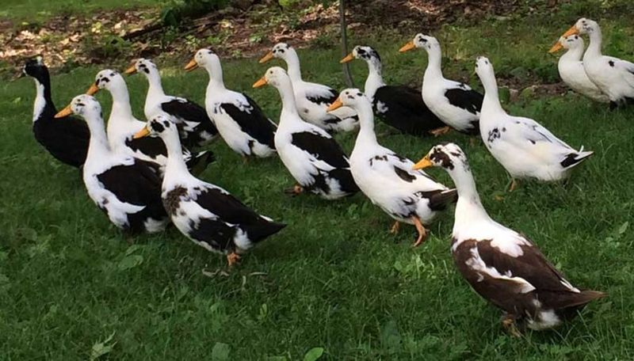
Щільність посадки качок 2,5-3 голови на м², фронт годівлі - 3 см, фронт напування - 1,5-1,8 см. Качки мають споживати велику кількість води, на 1 кг спожитого корму потрібно близько 5 літрів води.
Качок батьківського стада зазвичай використовують два роки. Доцільність цього пов'язана з тим, що за другий цикл яйцекладки покращуються якісні показники яєць, а також проведення линьки є дешевшим у порівнянні з вирощуванням нової партії ремонтного молодняку.

Slide 22
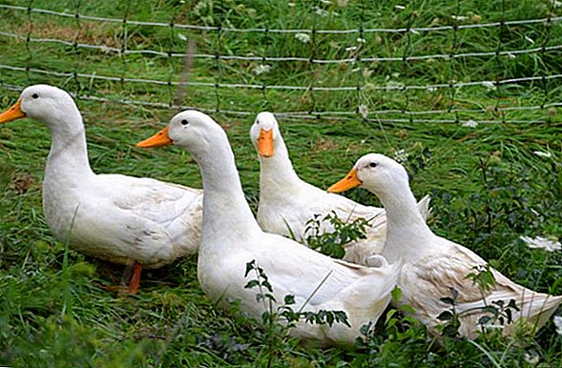
На другий цикл відбирають міцну та здорову птицю, близько 30-40% від усього поголів’я.
Після яйцекладки у гарних несучок дзьоб та ноги забарвлені слабо, але пігментація за період линьки відновлюється.
Селезнів примусовій линьці не піддають через те, що природна линька у них проходить трохи раніше.
Використовують селезнів протягом 2-3 циклів.

Slide 23
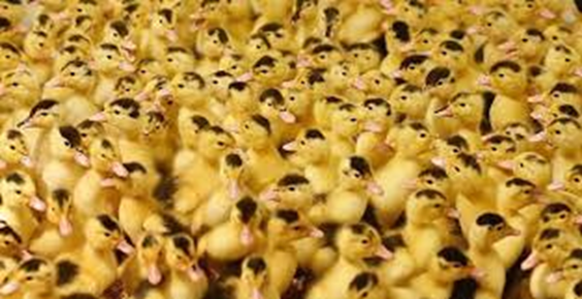
При інтенсивній технології виробництва качиного м'яса, каченят вирощують без вигулів на глибокій незмінній підстилці, на сітчастих полах або у кліткових батареях.
При комбінованій системі вирощування качок утримують у літніх таборах та на відгодівельних майданчиках.
Для інтенсивного вирощування каченят на підлозі використовують комплекти обладнання КМУ-10 та КМУ-15, що призначені для вирощування молодняку з добового віку до 49-55 денного віку.

Slide 24
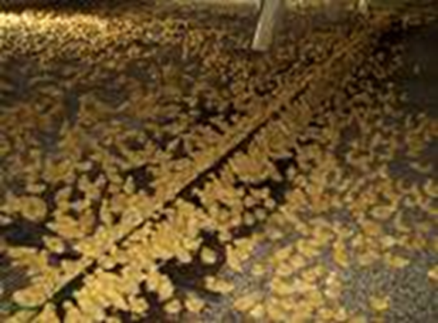
Щільність посадки каченят - до 3 тижневого віку не більше 16 гол/м², а старше - 8 гол/м² площі підлоги.
Каченят вирощують на глибокій підстилці, розміщуючи групами по 120-150 голів.
Вирощування каченят на підстилці ускладнюється тим, що молодняк багато розливає води та виділяє рідкий послід, підстилка швидко псується і птиця брудниться.
Набуває широкого розповсюдження технологія вирощування каченят на сітчастій підлозі. Перевагою даної технології є збільшена щільність посадки, нижчі витрати підстилки, немає контакту птиці з послідом. Недоліком є утворення наминів на грудях та ногах.

Slide 25
У ряді господарств використовують технологію вирощування каченят у кліткових батареях. Для цього часто переобладнують клітки призначені для курей.
Інколи поєднують промислову технологію з вигульною, або дорощуванням каченят на водоймах.
Примітка: на примусову линьку залишають здорову птицю в кількості 40% від поголів'я що залишилося.

Slide 26
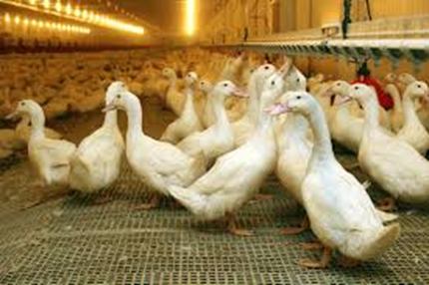
Завдання 3. Розрахувати рух поголів'я батьківського стада та виробництво інкубаційних яєць качок при початковому поголів'ї 4500 голів і несучості 100 штук, виходу інкубаційних яєць - 78%, за формою таблиці 6.

Slide 27
6. Рух поголів'я батьківського стада качок та
Виробництво інкубаційних яєць
Місяць несучості | Вік несучок, тижнів | Поголів'я на початок періоду., тис. гол. | Бракування + падіж |  | Поголів'я на кінець періоду, гол. | Середньоперіо-дичне поголів'я. гол. | Несучість, шт. | Збір яєць, тис. штук
 |  |  | % | гол. |  |  |  | всього | у т.ч. інкубаційних
1 | 31-32 | 4500 | 0,9
2 | 32-33 |  | 1,3
3 | 33-34 |  | 1,9
4 | 34-35 |  | 3,1
5 | 35-36 |  | 3,3
6 | 36-37 |  | 3,5
7 | 37-38 |  | 3,8
8 | 38-39 |  | 4,0
9 | 39-40 |  | -
10 | 40-41 |  | -
11 | 41-42 |  | 0,9
12 | 42-43 |  | 1,3

Slide 28
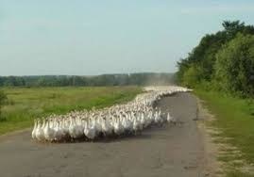
Контрольні питання:
1. Особливості відбору ремонтного молодняку та комплектування батьківського стада гусей.
2. Рекомендована структура стада гусей.
3. Методика розрахунку валового виробництва м’яса гусей.
4. Прийняті технології вирощування каченят на м’ясо.
5. Вміння проводити рух поголів’я качок батьківського стада.
6. Розрахунок середньорічного поголів’я та кількості яєць інкубаційних.
Дякую за увагу!

